Slide 1
TEKNIK PERSPEKTIF
Ir. Hence Sandi David Roring, S.Pd., M.T.

Slide 2
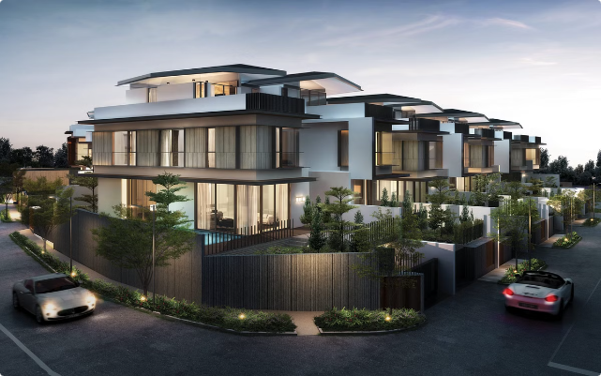
Perspektif 2 Titik: Panduan Menjelajahi Dimensi Bangunan
Perspektif 2 titik merupakan teknik menggambar yang mensimulasikan penglihatan manusia, memberikan ilusi kedalaman dan ruang pada objek gambar.

Slide 3
Definisi Perspektif 2 Titik
Perspektif 2 titik, seperti namanya, menggunakan dua titik hilang untuk menciptakan ilusi kedalaman. Titik hilang ini terletak di garis horizon, mewakili titik di mana garis sejajar tampaknya bertemu di kejauhan.
Titik Hilang
Garis Horizon
Pengaruh Titik Hilang
Titik hilang digunakan untuk menentukan arah garis paralel pada objek, memberikan ilusi kedalaman.
Garis horizon adalah garis imajiner yang mewakili tingkat mata pengamat, menentukan ketinggian objek pada gambar.
Posisi titik hilang memengaruhi tingkat distorsi perspektif. Titik hilang yang lebih dekat menyebabkan distorsi yang lebih ekstrem.

Slide 4
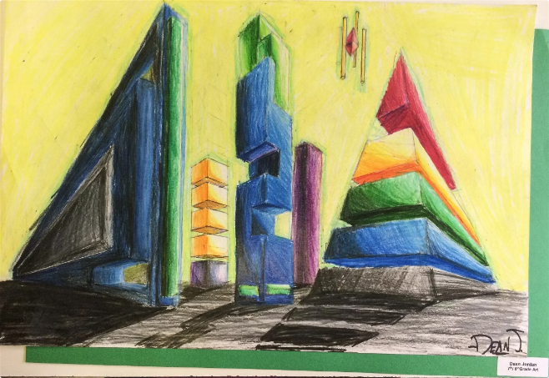
Karakteristik Perspektif 2 Titik
Perspektif 2 titik memberikan ilusi realistis terhadap objek yang dilihat dari sudut, dengan objek yang lebih dekat tampak lebih besar dan yang lebih jauh tampak lebih kecil. Teknik ini memberikan kesan kedalaman dan ruang yang lebih realistis.
1
Ilusi Kedalaman
2
Sudut Pandang
Membuat objek tampak lebih nyata dengan memberikan ilusi jarak dan ruang.
Menampilkan objek dari sudut tertentu, menghasilkan perspektif yang berbeda dari perspektif satu titik.
3
Titik Hilang Ganda
4
Kegunaan
Menggunakan dua titik hilang untuk menentukan arah garis paralel yang berbeda.
Digunakan secara luas dalam arsitektur, desain interior, dan seni untuk menciptakan representasi realistis.

Slide 5
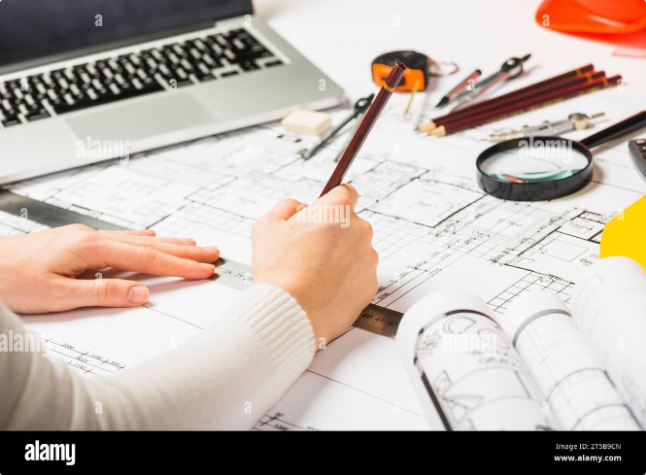
Penggunaan Perspektif 2 Titik dalam Konstruksi Bangunan
Perspektif 2 titik sangat berguna dalam konstruksi bangunan. Teknik ini memungkinkan arsitek dan insinyur untuk memvisualisasikan dan mendesain bangunan dalam 3 dimensi.
1
Perencanaan
Arsitek menggunakan perspektif 2 titik untuk menciptakan gambar realistis dari desain bangunan, membantu klien memvisualisasikan konsep.
2
Konstruksi
Kontrakor menggunakan perspektif 2 titik untuk memahami tata letak dan dimensi bangunan, meminimalkan kesalahan selama proses konstruksi.
3
Simulasi
Perangkat lunak konstruksi modern menggabungkan perspektif 2 titik untuk menciptakan simulasi realistis dari bangunan, membantu dalam pengambilan keputusan.

Slide 6
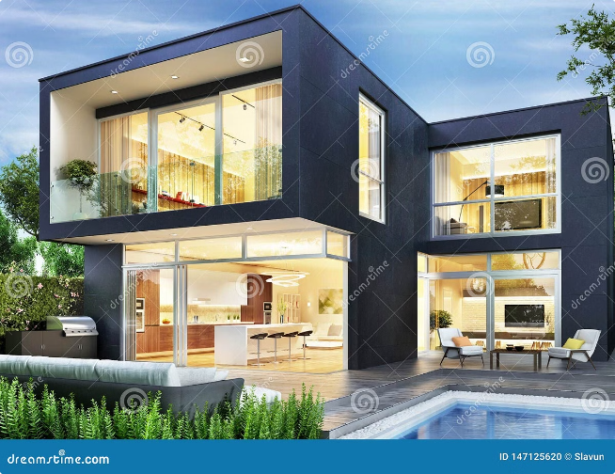
Kelebihan Perspektif 2 Titik
Perspektif 2 titik memberikan banyak keuntungan dalam dunia arsitektur dan desain. Teknik ini memberikan representasi visual yang lebih akurat dan realistis dari bangunan.
Realistis
Komunikasi
Membuat gambar tampak lebih realistis dan mudah dipahami, terutama ketika menampilkan detail.
Memudahkan komunikasi antara arsitek, kontraktor, dan klien, mengurangi potensi kesalahpahaman.
Detail
Visualisasi
Memungkinkan perencanaan dan desain yang lebih detail, termasuk ukuran, proporsi, dan material bangunan.
Memberikan pemahaman yang lebih baik tentang bagaimana bangunan akan tampak dalam bentuk sebenarnya, membantu dalam pengambilan keputusan.

Slide 7
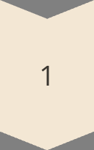
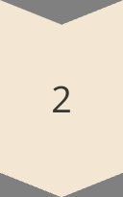
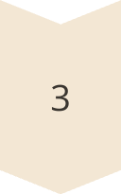
Tantangan Penerapan Perspektif 2 Titik
Meskipun menawarkan keuntungan, perspektif 2 titik juga memiliki tantangan tersendiri, terutama dalam konteks desain dan konstruksi.
Kompleksitas
Membutuhkan pemahaman yang kuat tentang geometri dan perspektif, yang bisa menjadi rumit bagi pemula.
Akurasi
Membutuhkan ketelitian dan keakuratan tinggi dalam menggambar, kesalahan kecil dapat memengaruhi hasil akhir.
Waktu
Membutuhkan waktu lebih lama untuk menggambar dibandingkan dengan teknik perspektif lainnya.

Slide 8
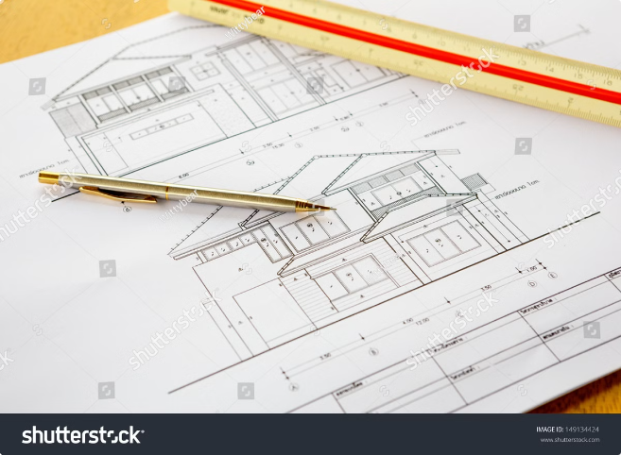
Teknik Menggambar Perspektif 2 Titik
Untuk menguasai teknik perspektif 2 titik, penting untuk memahami langkah-langkah dasar dan menerapkannya dengan tepat.
Menentukan Titik Hilang
Membuat Garis Pandu
Tentukan titik hilang 1 dan 2 pada garis horizon, sesuai dengan sudut pandang.
Gambar garis pandu dari titik hilang 1 dan 2, menentukan arah perspektif.
Menggambar Objek
Melepaskan Garis Pandu
Gambar objek dengan menggunakan garis pandu, mempertimbangkan titik hilang untuk menentukan kedalaman.
Hapus garis pandu dan perbaiki detail objek untuk mendapatkan hasil yang akurat.

Slide 9
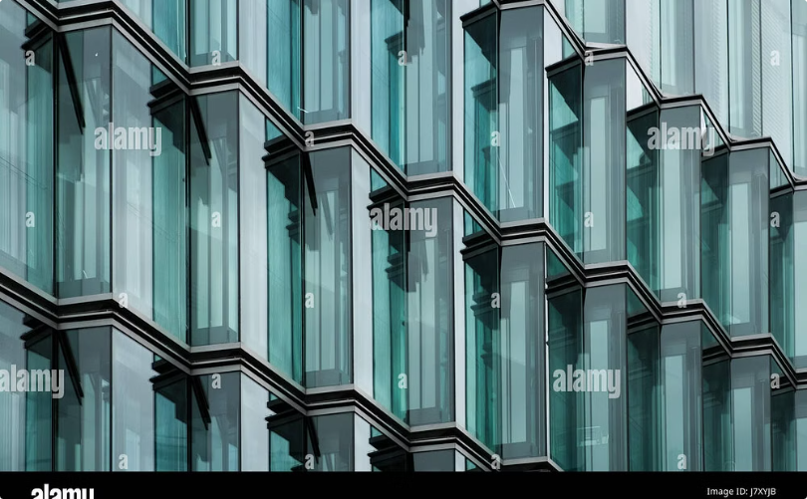
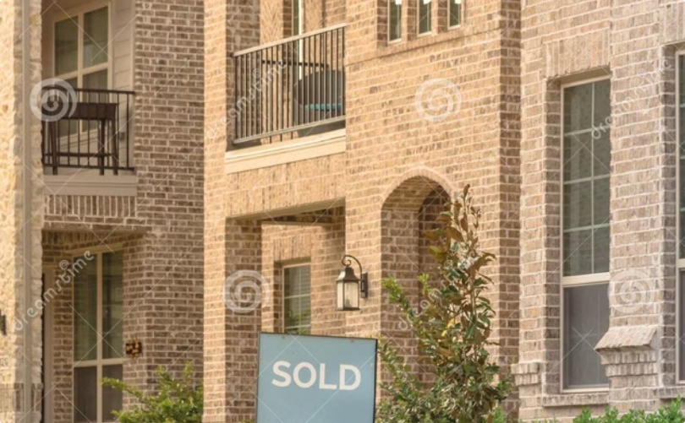
Contoh Penerapan Perspektif 2 Titik pada Objek Bangunan
Perspektif 2 titik banyak diterapkan dalam desain bangunan, baik untuk struktur yang sederhana maupun yang kompleks. Teknik ini memberikan ilusi realistis terhadap objek, memberikan gambaran yang akurat tentang bangunan.
Gedung Perkantoran
Rumah Tinggal
Perspektif 2 titik digunakan untuk menampilkan desain facade dan tata letak ruang interior.
Teknik ini membantu memvisualisasikan layout ruang, posisi jendela, dan bentuk atap.

Slide 10
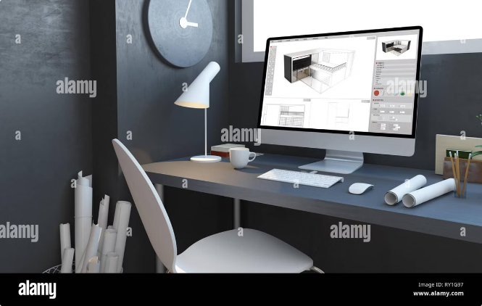
Peran Perspektif 2 Titik dalam Desain Arsitektur
Perspektif 2 titik merupakan alat yang penting dalam desain arsitektur, memberikan cara yang efektif untuk memvisualisasikan dan mengkomunikasikan ide.
Visualisasi
Memungkinkan desainer untuk melihat bangunan secara tiga dimensi sebelum konstruksi, membantu dalam pengambilan keputusan desain.
Komunikasi
Memudahkan komunikasi antara arsitek dan klien, mengurangi potensi kesalahan interpretasi.
Detail
Memungkinkan desainer untuk menunjukkan detail penting, seperti proporsi, material, dan struktur.
Estetika
Membantu dalam menciptakan gambar yang menarik dan estetis, meningkatkan nilai jual desain.

Slide 11
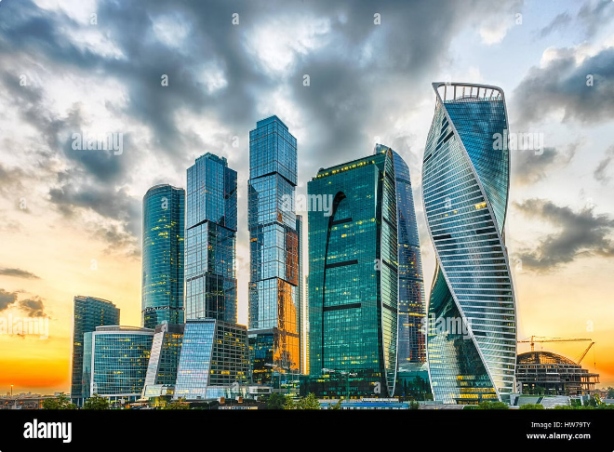
Kesimpulan dan Rekomendasi
Perspektif 2 titik merupakan teknik penting dalam arsitektur dan desain, memberikan cara yang efektif untuk memvisualisasikan dan mengkomunikasikan ide.
1
Pentingnya Latihan
2
Menguasai Dasar
Latihan yang konsisten sangat penting untuk menguasai teknik perspektif 2 titik.
Pahami konsep dasar perspektif 2 titik dan penerapannya sebelum memulai desain yang kompleks.
3
Menggunakan Teknologi
4
Membangun Kepercayaan Diri
Perangkat lunak desain modern dapat membantu dalam menciptakan gambar perspektif 2 titik yang akurat dan estetis.
Dengan latihan dan pemahaman yang cukup, Anda akan membangun kepercayaan diri dalam menggunakan perspektif 2 titik dalam desain.

